Slide 1
하드웨어 조사
이깐주

Slide 2
음성 -> 텍스트 변환에 필요한 것
보드 – 인터넷 통신(wifi)가 되야함
마이크 – 보드 장착만 되면 아무거나 상관 없음.
스피커 – 최초 볼륨 조절에 필요, 아무거나 상관없음.
=> 기기에 장착하는게 아님. 최초 구현 시 필요
변환 라이브러리 – 다음장에서 설명.

Slide 3
음성 -> 텍스트 변환 라이브러리
대표적인 음성인식 솔루션으로
구글 1. 어시스턴스, 2. 스피치
아마존의 3. 알렉사
위 모두 파이썬 SDK 형태로 제공.
어시스턴트와 알렉사는 영어 밖에 안되지만 무료
스피치는 110개의 언어 지원하지만 12개월만 무료
=> 이거에 대한 이건주의 의견 다음장

Slide 4
이건주 의견
구현 시 영어로 해도 우리가 하고자 하는 목표는 이뤘다고 봄
왜냐하면 영어로 된 키워드를 인식하는 것과 한국어로 된 키워드로 인식하는 것은 같음.
“왜 한글로 안 함?” 라고 하면
“금전적인 문제가 있었다”라고 대답

Slide 5
메인보드
https://www.devicemart.co.kr/goods/view?no=1289629
라즈베리파이 3 B
Wifi , Bluetooth 가능
메모리 1G

Slide 6
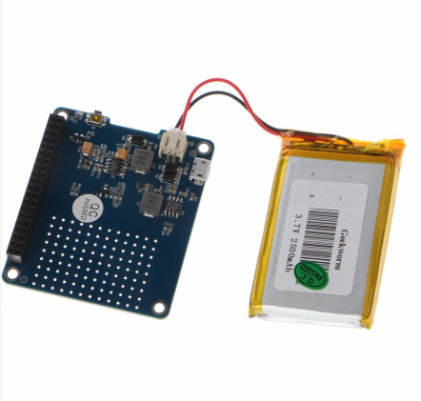
추가 베터리
최대 출력: 5 v/2a
최대 입력: 5 v/2a
배터리 전압: 3.7 v
건전지 수용량: 2500 mah
최대. 충전기 현재: 2a
최대. 출력 전류: 2a
널 크기: 6.5x5.5 cm/2.56x2.17"
배터리 크기: 6x4 cm/2.36x1.57"
가격 15.67$

Slide 7
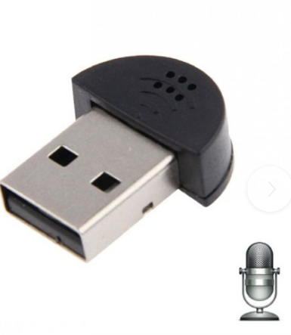
마이크
Usb로 된 소형 마이크를 사용
http://shopping.interpark.com/product/productInfo.do?prdNo=6881365629&gclid=EAIaIQobChMIwZTCl9b25QIV1KiWCh3UkgTPEAQYASABEgIuMfD_BwE
가격 8,820원

Slide 8
메모리 = sd card
32, 16, 8 G에서 선택해야함.
64G도 있는데 전혀 필요 없어 보임.
소프트웨어의 크기가 가늠이 되야 추가적인 메모리를 선택할 수 있다고 생각함.

Slide 9
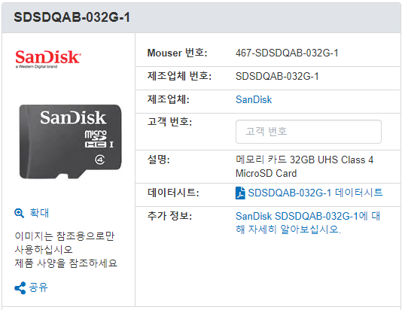
https://kr.mouser.com/ProductDetail/?qs=EgF7oUuTQmqFn5RjeZ0Jwg%3D%3D
가격 23,000원
32G

Slide 10
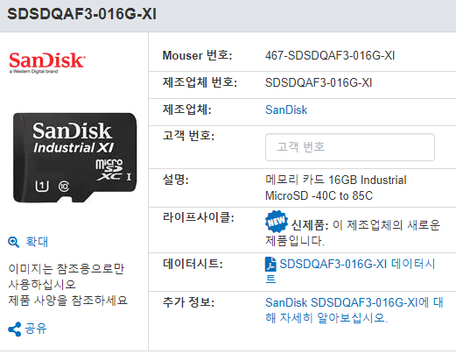
https://kr.mouser.com/ProductDetail/?qs=F5EMLAvA7IDUfyHmZ3Y5OQ%3D%3D
가격 20,300원
16G

Slide 11
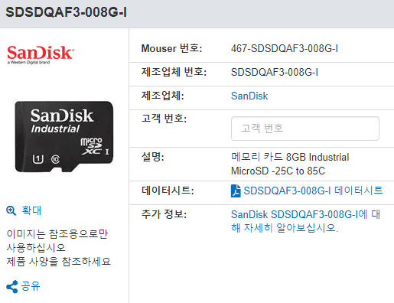
https://kr.mouser.com/ProductDetail/?qs=1mbolxNpo8dZV83dHCEirA%3D%3D
가격 11,500원
8G

Slide 12
라즈베리 swap
Swap이란 ram과 동일한 역할 수행
https://bugwhale.com/raspberrypi-raspbian-swap-memory/#3_SWAP
위 링크와 같이 swap으로 추가적인 swap을 할당 가능.
요약 : 따로 뭘 구매할 필요 없이 명령어로 추가 할당가능

Slide 13
블루투스 모듈
라즈베리 3b 에 내장 라이브러리로 사용 가능.
별도로 구매할 필요가 없음.

Slide 14
충전기
http://mechasolution.com/shop/goods/goods_view.php?goodsno=329709&category=135004
고속 충전 => 고 전압 충전
고속 충전 및 저속 충전할 경우 하드웨어가 손상할 가능성이 있어서 전용 충전기를 사용하는 것이 좋다.

Slide 15
http://blog.naver.com/PostView.nhn?blogId=roboholic84&logNo=221128601229&parentCategoryNo=&categoryNo=32&viewDate=&isShowPopularPosts=false&from=postView
해당 링크에서 보드 및 sd card 등 조언을 얻음.

Slide 16
정리
내일 발표
기능과 시나리오에 대해서 자세히 말하고
하드웨어에 대한 조언을 구하게 좋다고 생각함.

